Slide 1

Commission Communication
Réunion
Commission Communication
Lundi 07 Avril 2025
17h00

Slide 2
Déroulé de la réunion
1
Rappel des objectifs de l’appellation Corbières
Rétroplanning des actions de communication et Plan media 2025
Bilan actions pros et prescripteurs
Bilan Wine Paris
Bilan actions Presse : Wine Paris + reste de l’année
Bilan Digital : refonte du site internet et réseaux sociaux
Evènementiel grand public : Eté en Corbières, Soirée 40 ans, Corbières en Fête + partenariats
Echange & Questions diverses
2
3
4
5
6
7
8

Slide 3

1 – Rappel des objectifs de l’ appellation Corbières
Valorisation des vins / S’ancrer sur un segment de prix raisonné et raisonnable
Amélioration de la visibilité et de la notoriété
Gagner des parts de marché
Toucher directement les consommateurs et les prescripteurs. Aller au contact.

Slide 4
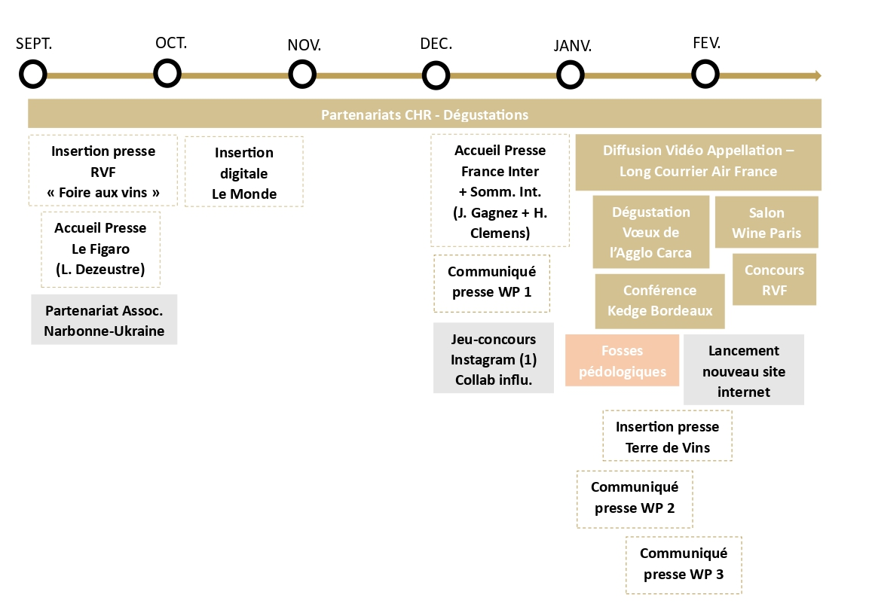
2 – Retroplanning actions de comm et plan Media 2025

Slide 5
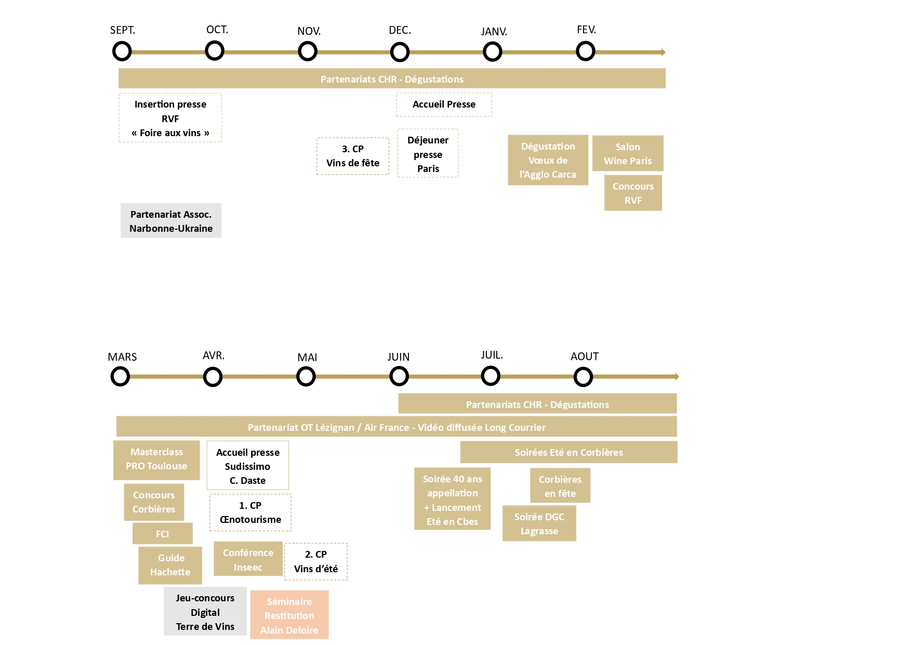
2 – Retroplanning actions de comm et plan Media 2025

Slide 6
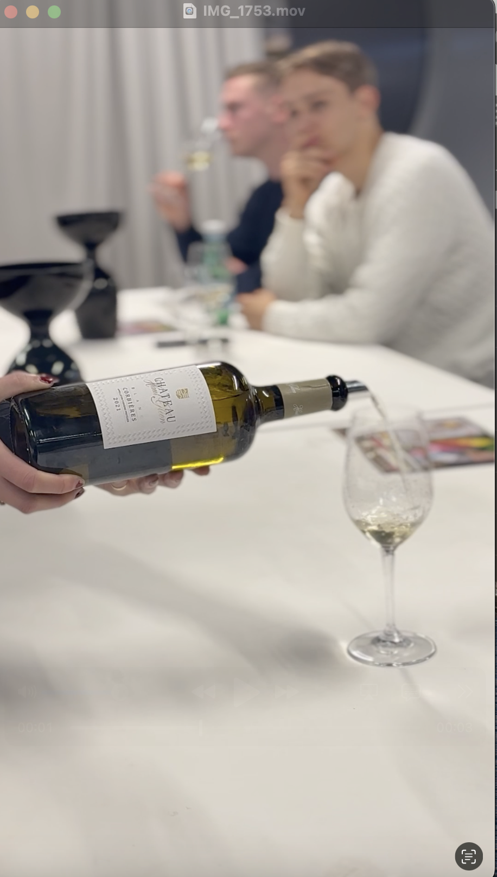
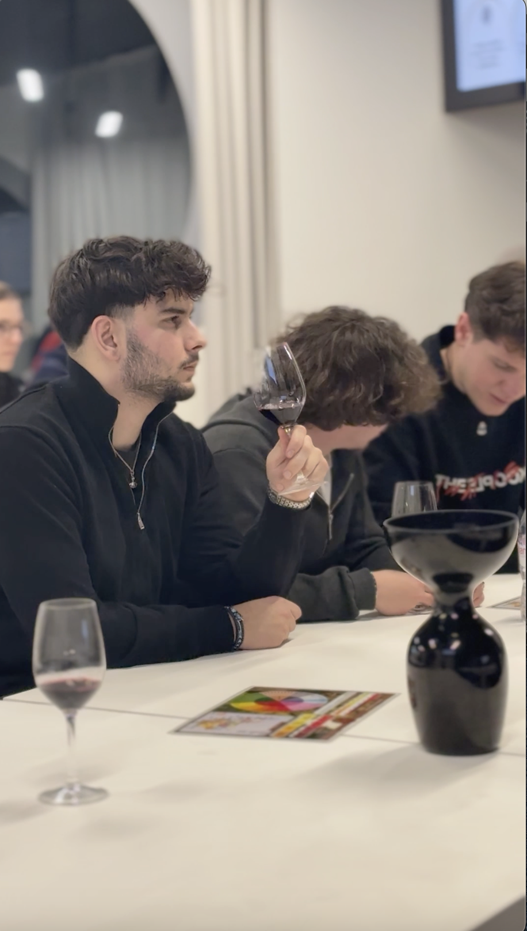
3 – Bilans Actions Pros et Prescripteurs
KEDGE – 28 janvier 2025
Objectifs :
Sensibiliser les jeunes amateurs de vins aux vins de Corbières
Faire passer les messages primordiaux et dépoussiérer l’image
Préparer les futurs marchés
Cibles :
Clubs d’œnologie des grandes écoles : 30 étudiants inscrits
Bilan Qualitatif
30 inscrits sur la Masterclass, ce qui est très positif.
Beaucoup d’interactions. Public très intéressé et curieux.
Quand ? Où ?
28 janvier 2025 à la Kedge Business School Bordeaux.
Déroulé :
Soirée : Masterclass sur les vins de Corbières accompagnée d’une dégustation de 5 vins représentatifs des terroirs : 2 blancs et 3 rouges
Présence d’Isabelle Roullier, sommelière ambassadrice de l’appellation
Cuvées présentées :

Slide 7
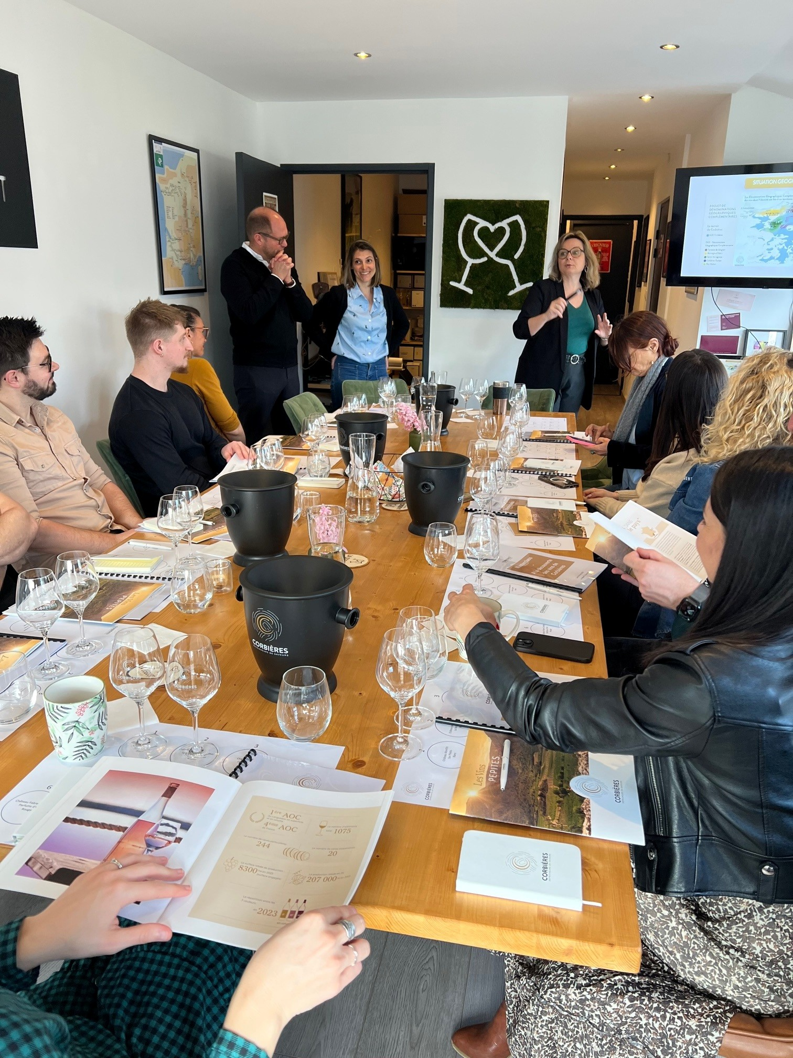
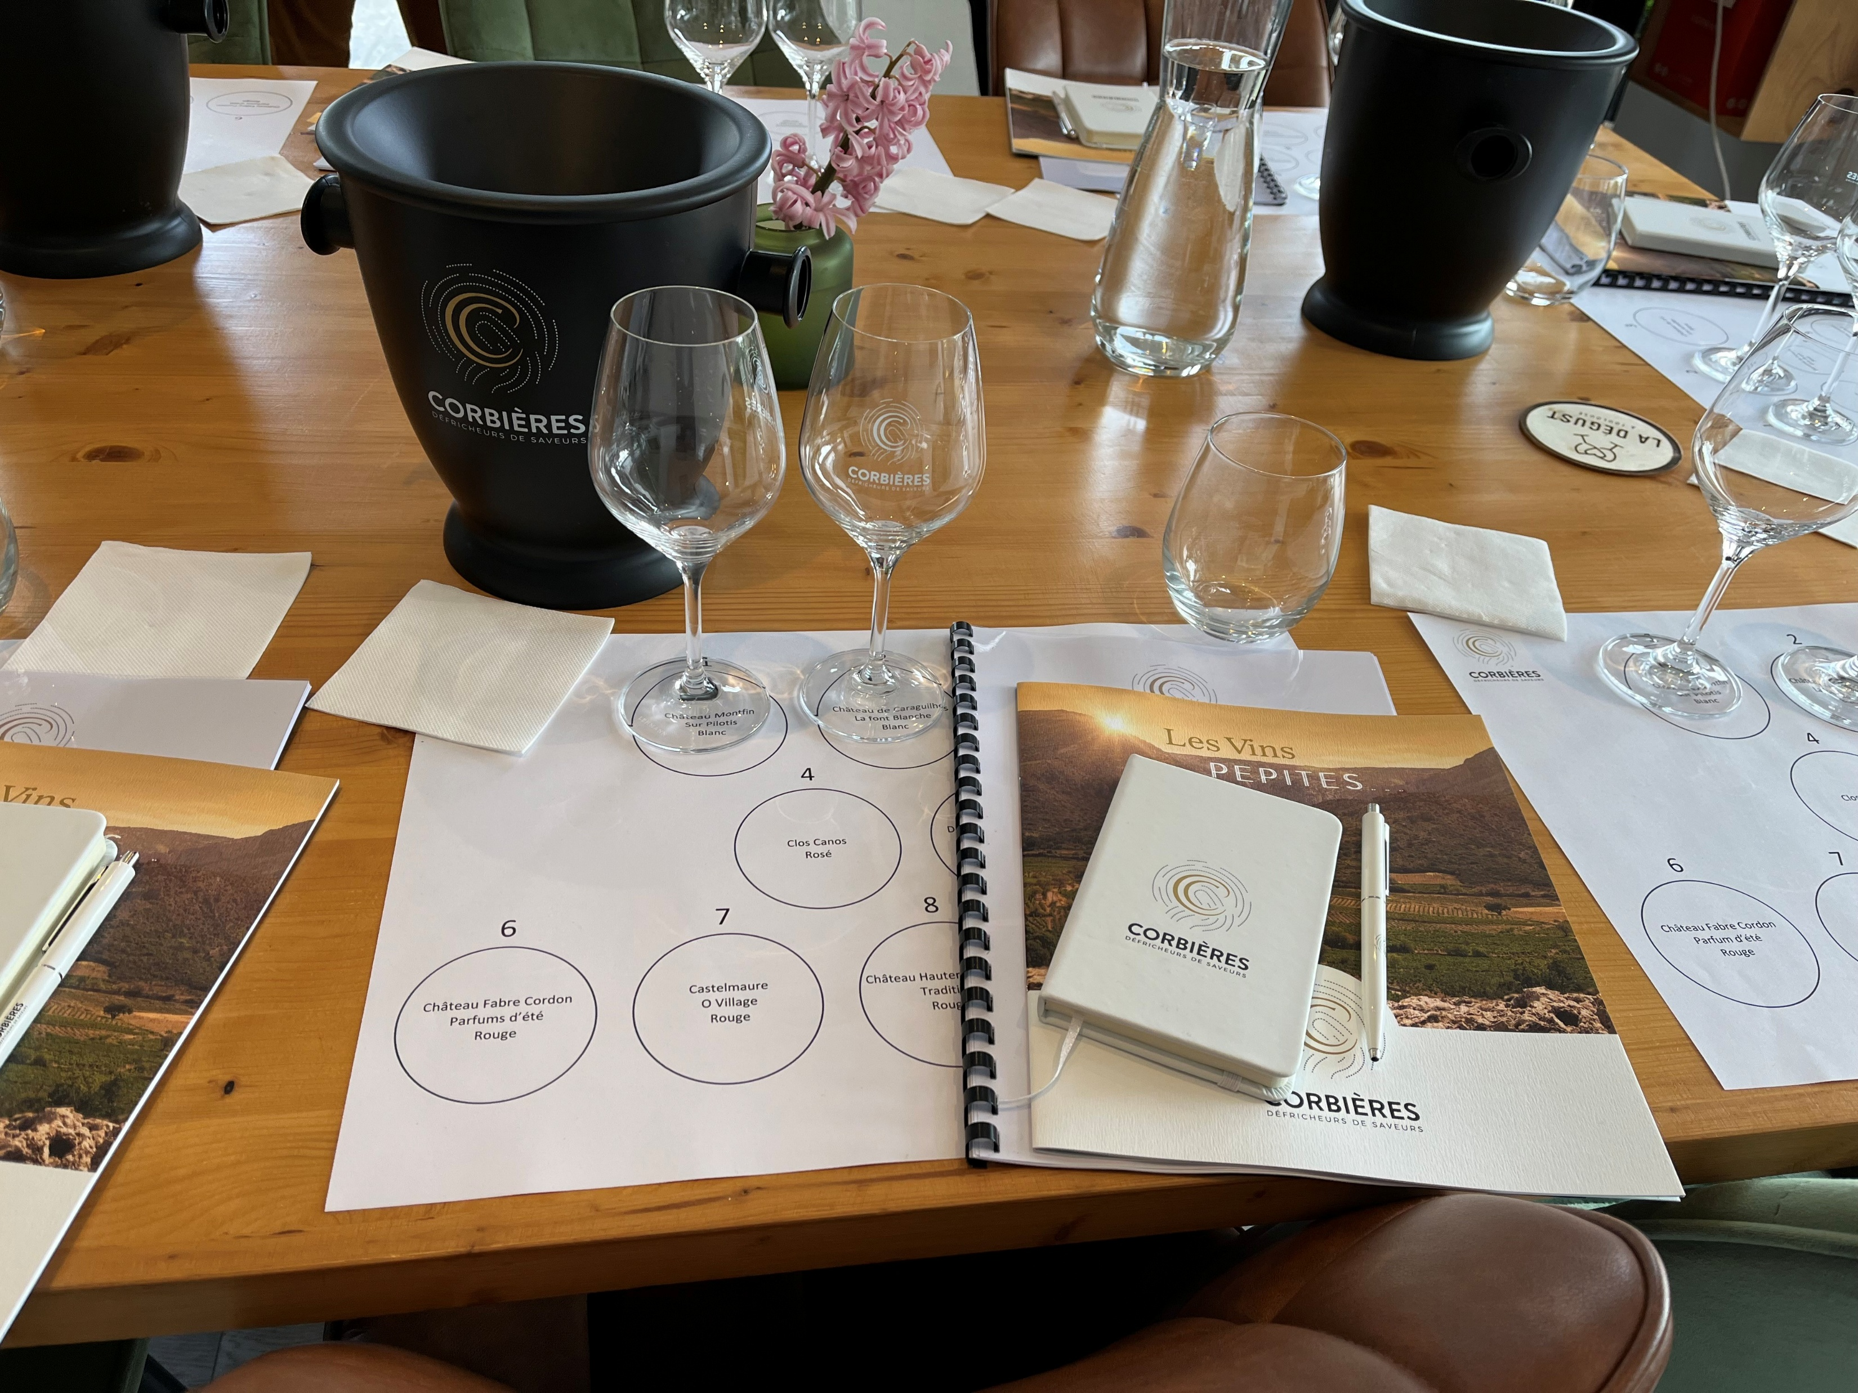
3 – Bilans Actions Pros et Prescripteurs
Masterclass CHR Toulouse – 10 mars 2025
Objectifs :
Renforcer les liens avec les prescripteurs et les acheteurs
Reposer les fondamentaux de l’AOP et définir des axes de communications clairs
Gagner des parts de marchés
Cibles :
12 Professionnels du CHR : cavistes, restaurateurs, sommeliers
Quand ? Où ?
10 mars 2025 à La Degust à Toulouse
Déroulé :
09h-12h30 : présentation des vins de Corbières incluant dégustation de 10 références.
12h30 – 14h00 : repas debout et échanges entre Syndicat et pros.
Présentation réalisée par la sommelière Isabeller Roullier
Présence de Aurélie Giron, Lisa Artau et Christophe Gualco
Bilan Qualitatif
Format très intimiste et convivial qui plait aux professionnels
Les messages sont plus faciles à faire passer et il y a eu beaucoup d’interactions
Les vins dégustés ont plu et les professionnels n’hésitaient pas à faire des retours constructifs
Les professionnels présents étaient vraiment intéressés et sont disposés à faire des partenariats avec les vignerons
Les professionnels présents étaient vraiment
intéressés et sont disposés à faire des
partenariats avec les vignerons

Slide 8
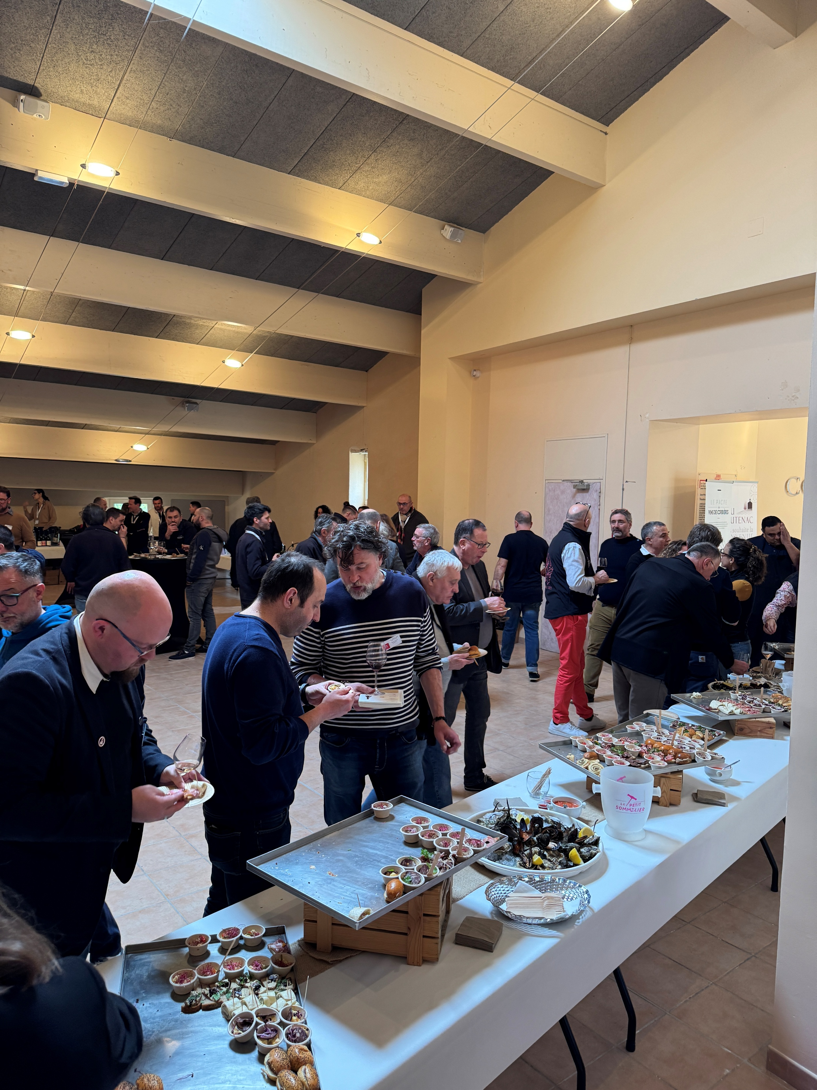
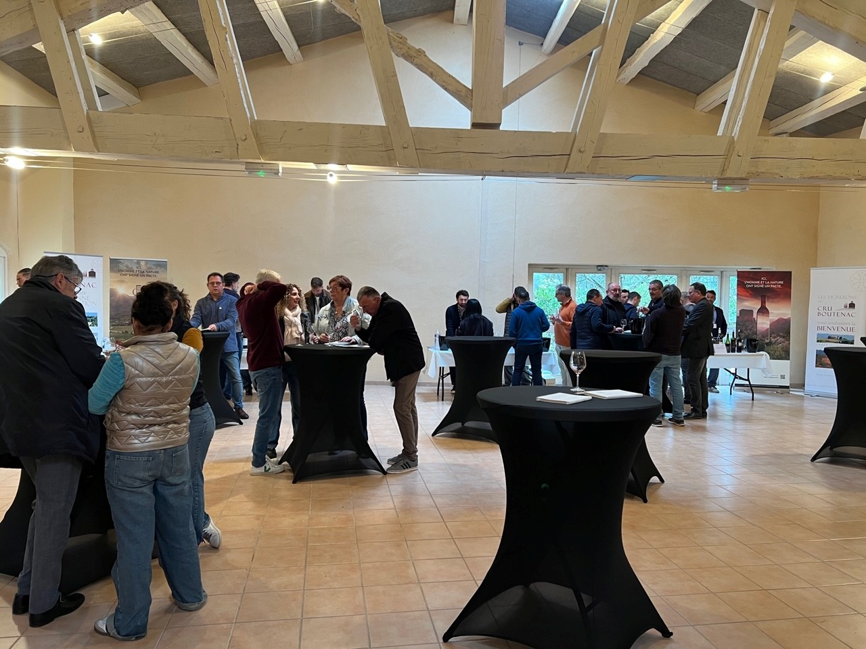
3 – Bilans Actions Pros et Prescripteurs
FCI – 24 mars 2025
Objectifs :
Renforcer les liens avec les prescripteurs et les acheteurs
Faire (re)découvrir les vins à des professionnels qui finalement ne les connaissent pas très bien.
Reposer les fondamentaux de l’AOP et définir des axes de communications clairs
Gagner des parts de marchés
Cibles :
Cavistes
Quand ? Où ?
24 mars 2025 au Château de Boutenac.
Déroulé :
11h30-14h30 : Présence de 30 vignerons au Château de Boutenac : 20 Corbières et 10 Boutenac. Dégustation des vins et ensuite cocktail déjeunatoire.
Présence de 58 cavistes de la France entière
Bilan Qualitatif
L’accueil au Château de Boutenac a beaucoup plu aux cavistes présents. Ils sont « chez les vignerons » et pas dans un endroit informel et froid.
Format intimiste et convivial qui plait aux professionnels.
Les messages sont plus faciles à faire passer et il y a eu beaucoup d’interactions.
Les outils comme le carnet de dégustation ont été très appréciés car cela facilite la prise de note et regroupe toutes les informations nécessaires post opération.
Les professionnels ont fortement apprécié les attentions à leur égard.

Slide 9
4 – Bilan Wine Paris 2025
Objectifs : Wine Paris est le salon incontournable du monde du vin en France et à l’international. Rendez-vous annuel des acheteurs.
Une présence Corbières à ce salon est indispensable pour asseoir notre position de leader du Languedoc et renforcer notre visibilité.
Les objectifs sont multiples :
Gagner des parts de marchés : créer et renforcer les liens avec les prescripteurs et les acheteurs
Reposer les fondamentaux de l’AOP et diffuser des messages de communications clairs
Travailler la visibilité et la notoriété de l’appellation au niveau national en rencontrant la presse qui compte
Quand ? Où ?
10 au 12 février 2025 : Paris, Parc des Expositions Porte de Versailles. Hall 7.2 D233 (hall regroupant tous les vins du Sud de la France)
Chiffres clés Wine Paris 2025 (source Vinexposium)
6eme
édition
+52000
visiteurs
+28%
Visiteurs par rapport à 2024
130
pays
+ 5400 stands
La présence de Corbières dans ce contexte (+28% de visiteurs) est primordiale.
Pavillon de 513 m² partagé avec les appellations Minervois et Fitou. Espace Corbières de 240m².
20 entreprises présentes sur le stand Corbières.
Mise en commun d’un espace central comprenant un bar, un espace de dégustation libre et un coin VIP/Presse.
Journées ponctuées par des Masterclass le midi et en fin d’après-midi et apéro vignerons le lundi et mardi soir.
Agence de RP partagée entre les 3 AOP pour rencontrer la presse de qualité.

Slide 10
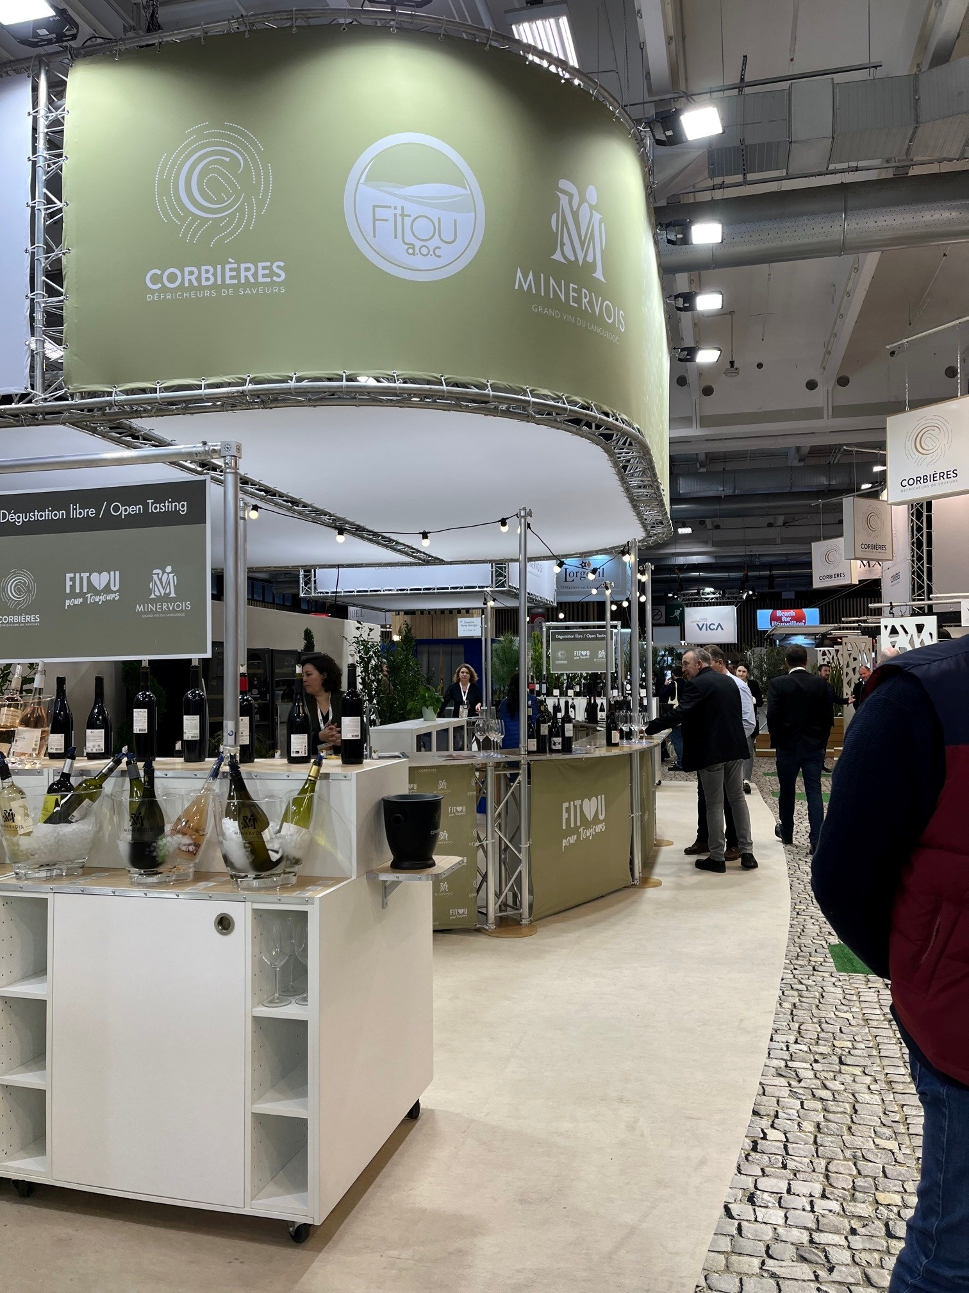
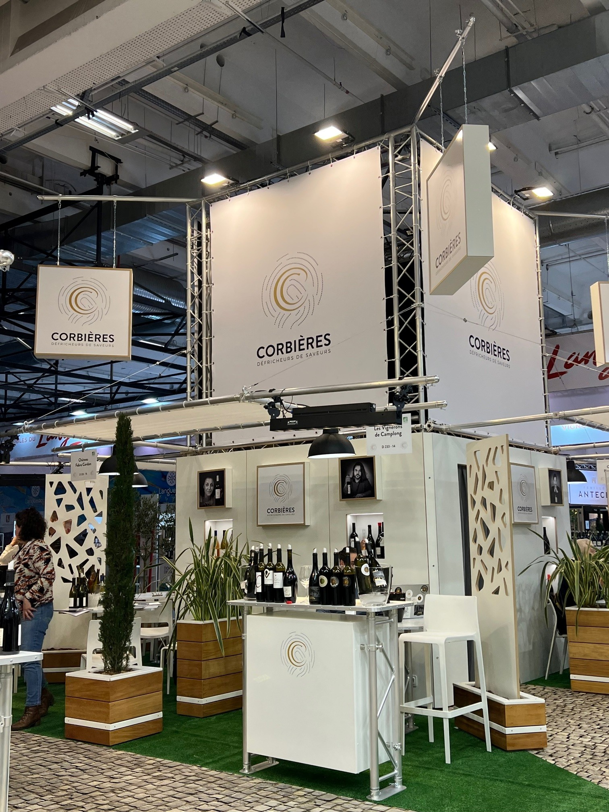
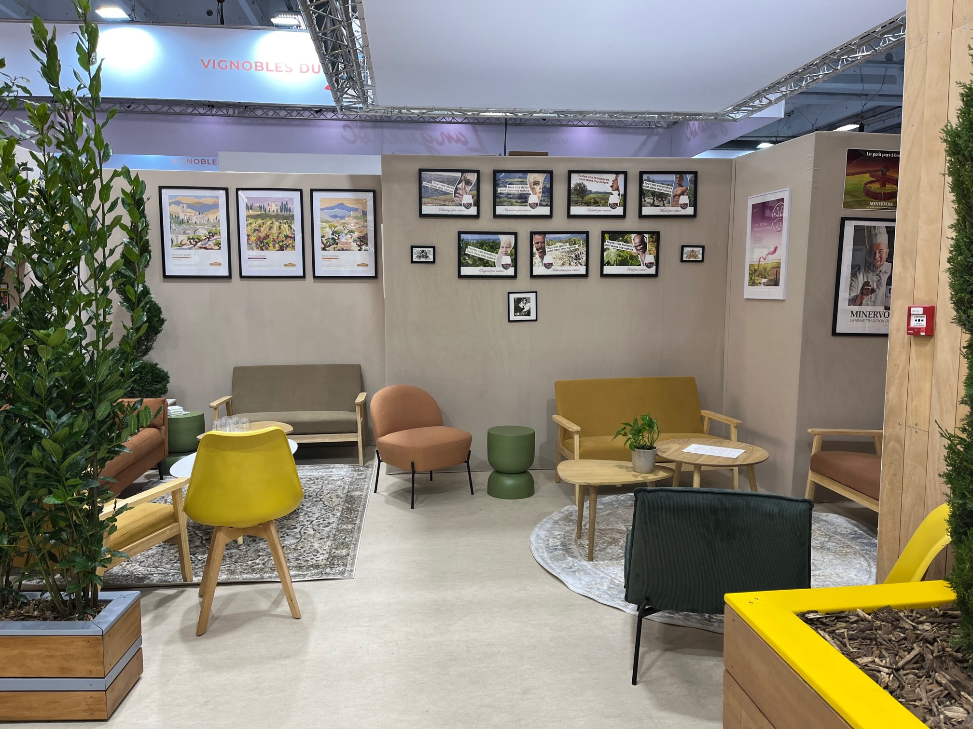
4 – Bilan Wine Paris 2025
Entreprises présentes
20 entreprises présentes sur le stand Corbières :

Slide 11
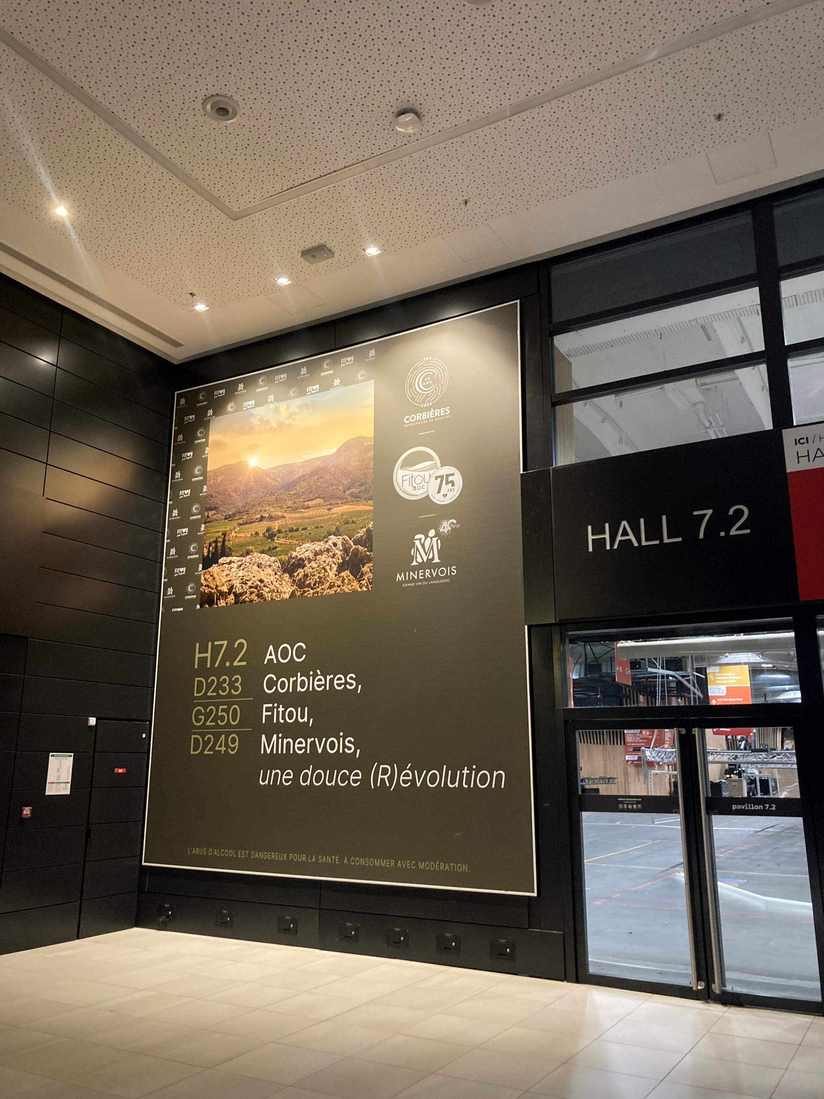
4 – Bilan Wine Paris 2025
Les actions communications
Visuel à l’entrée du Hall : 28m² de visibilité juste à l’entrée du hall, passage incontournable des visiteurs.
Agence RP dédiée pour l’occasion.
Présence du Community Manager sur les 3 jours pour animer les réseaux : posts, stories, vidéos en continue sur les 3 jours.

Slide 12
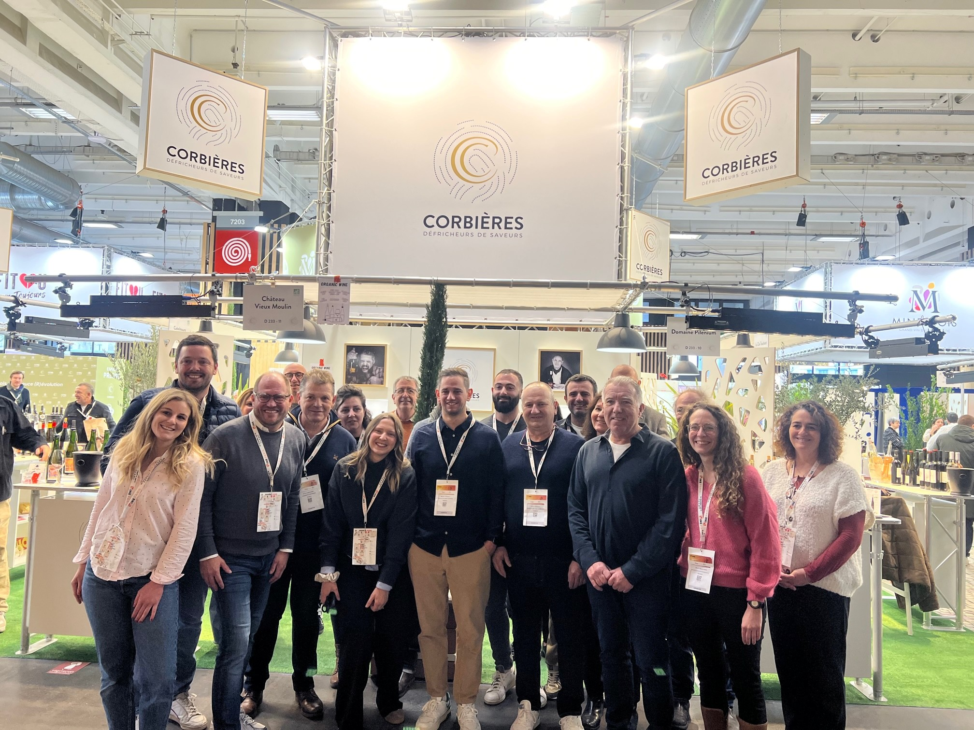
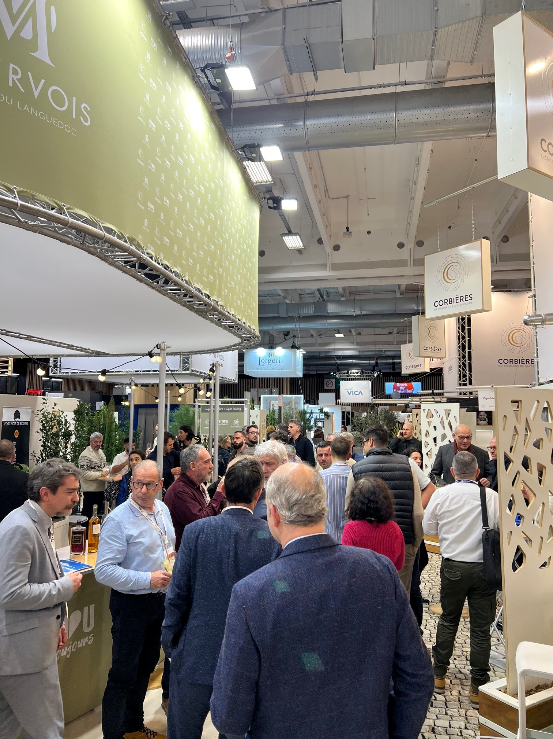
4 – Bilan Wine Paris 2025
Rapport Qualitatif
Points Positifs :
Stand bien positionné sur le hall malgré la présence de Paul en face de nous.
Stand très qualitatif et fonctionnel : retour unanime des entreprises présentes.
La fréquentation était bonne, surtout à partir du lundi après-midi.
Les rdvs presse étaient nombreux et très qualitatifs.
Points d’amélioration :
Meilleure visibilité des entreprises en mettant le nom sur la banque.
Retour d’une entreprise disant que la fréquentation a été limitée sur certains stands : le syndicat rappelle aux entreprises qu’il est de LEUR responsabilité de travailler commercialement le salon en amont afin de se programmer des journées entières de rdv. La responsabilité du syndicat est de faire rayonner l’image de l’AOP auprès de la presse et de vous mettre à disposition un bel et fonctionnel outil de travail.
Repas : budget non négligeable pour le syndicat et beaucoup d’investissement de l’équipe pour un retour général mitigé. Recommandation 2026 : chaque entreprise va chercher son propre repas à ses frais.
Espace collectif : prévoir plus de communication autour des animations afin de drainer plus de monde. Mettre des panneaux aux abords du pavillon pour indiquer les masterclass. Prévoir une animation originale ?

Slide 13

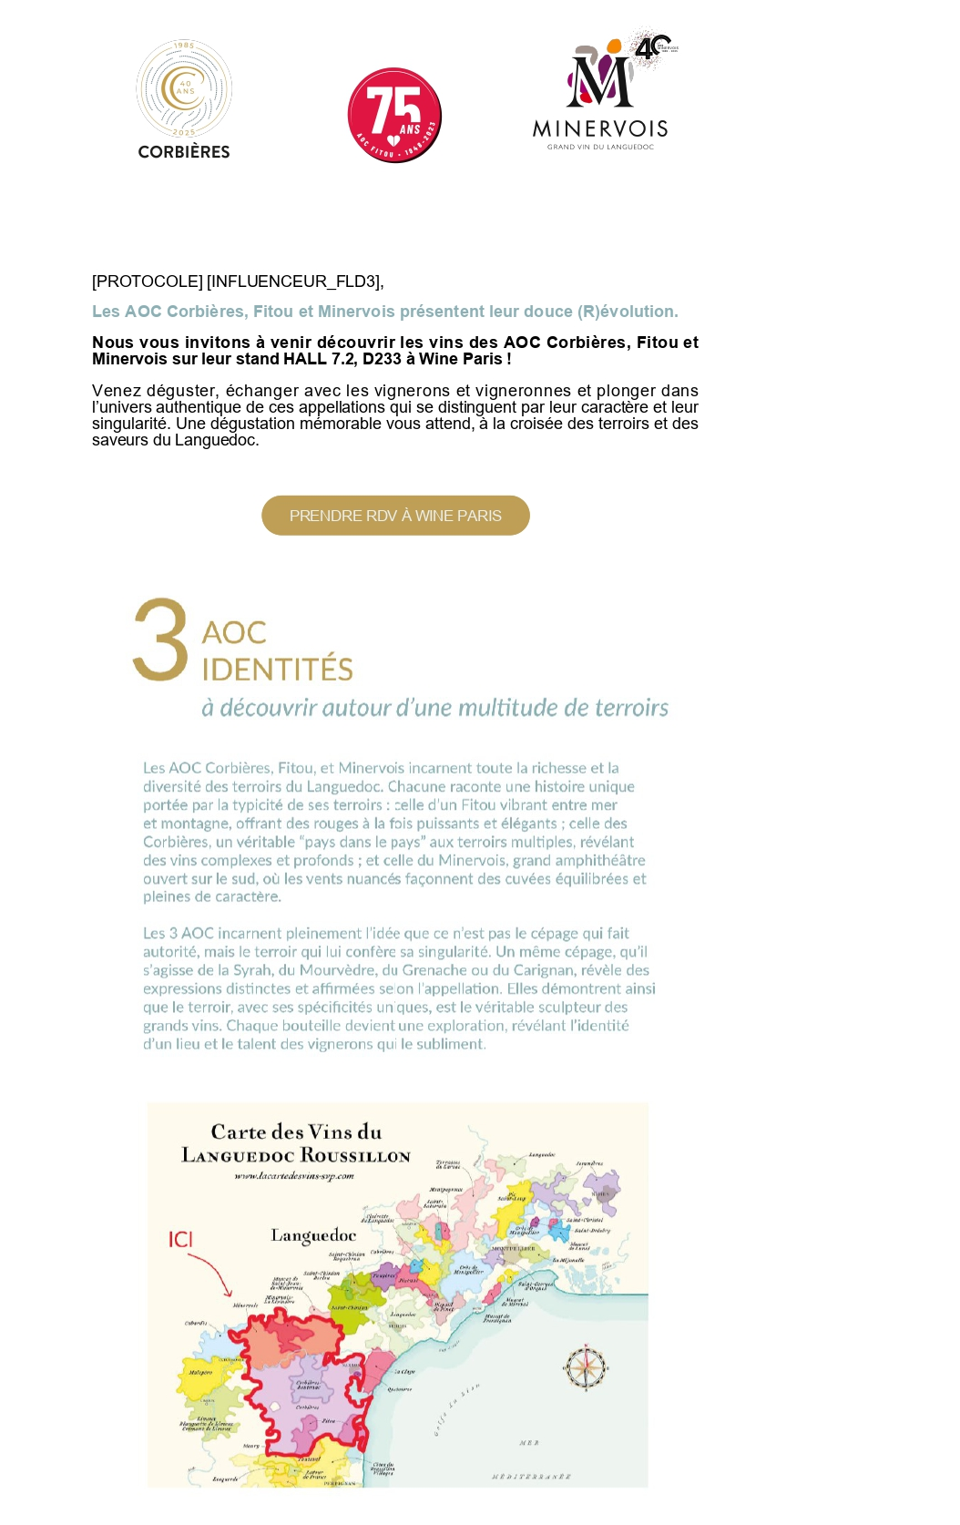
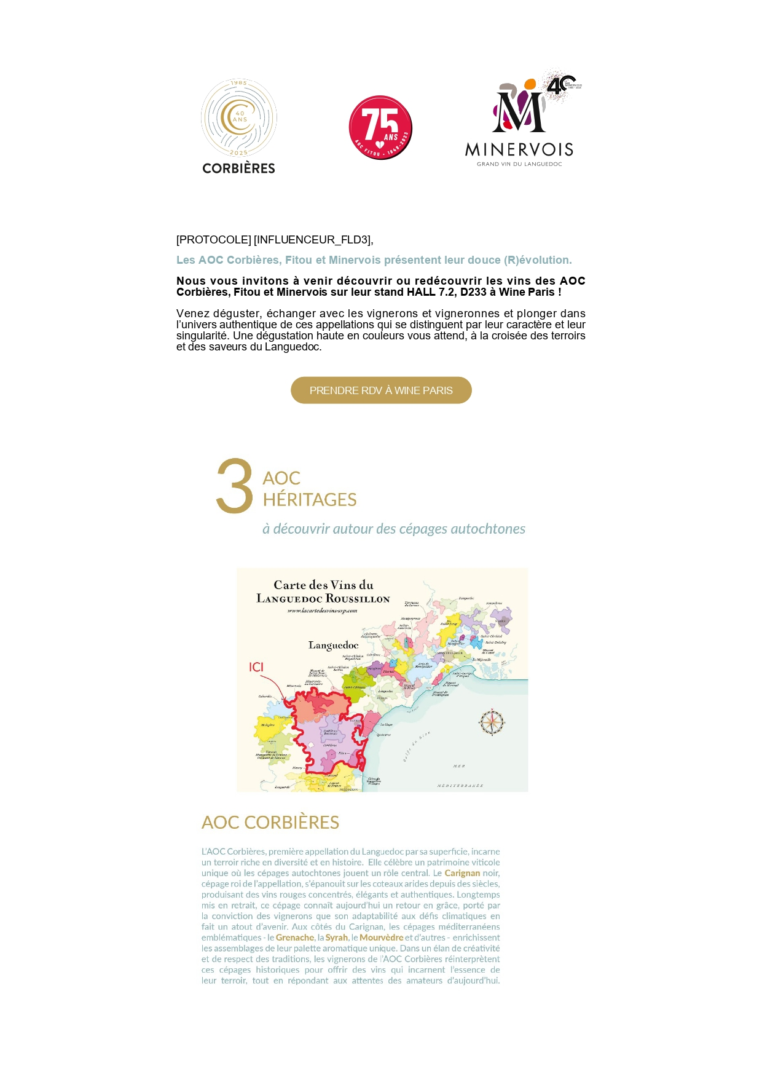
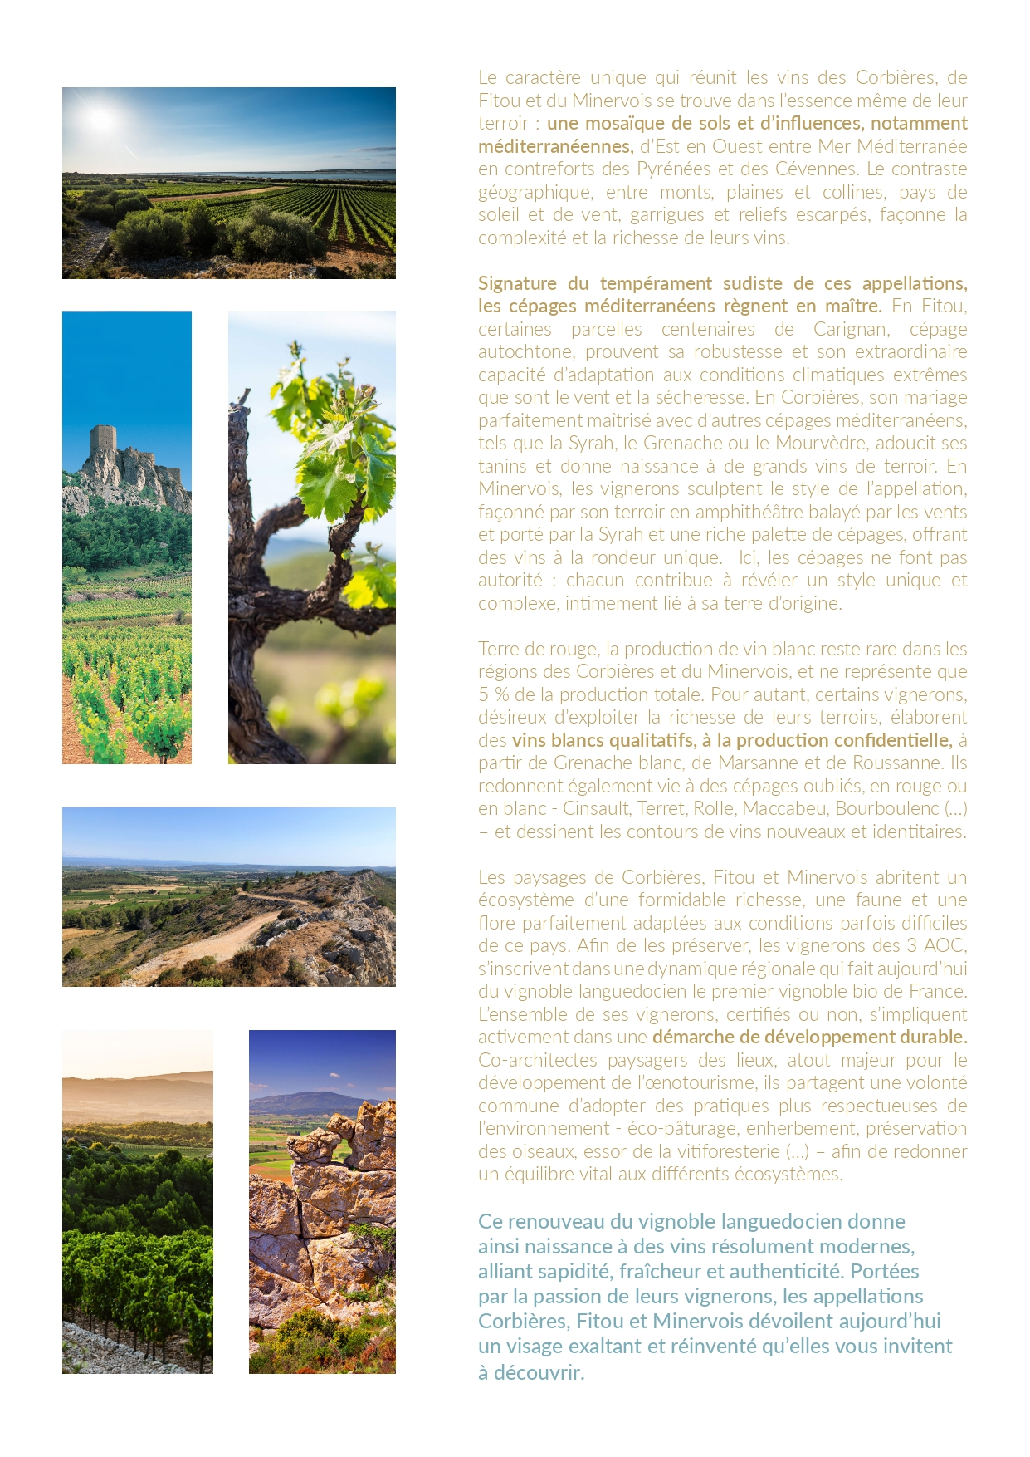
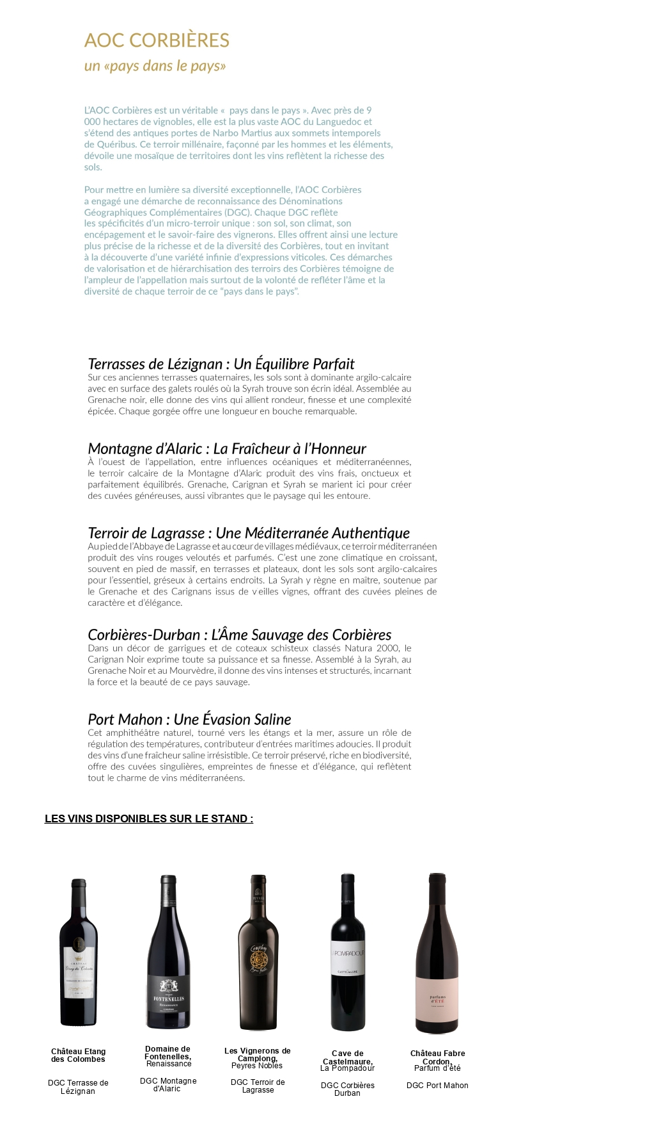
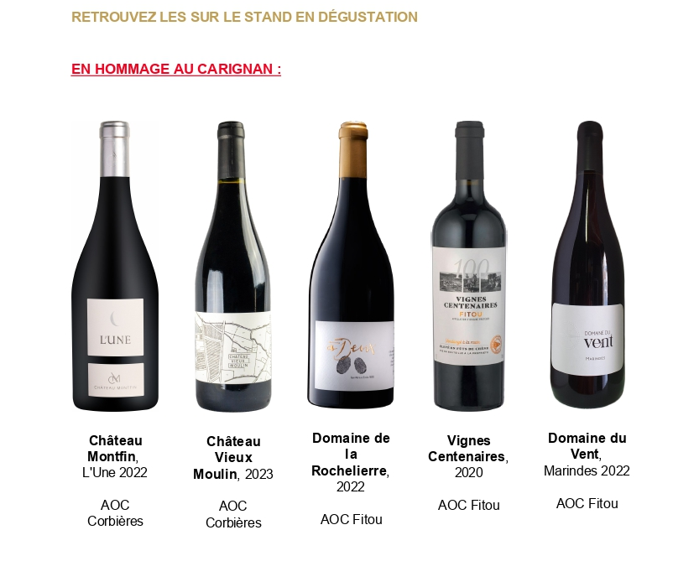
5 – Bilan Actions Presse 2025
Wine Paris 2025
Objectifs :
Travailler la visibilité et la notoriété de l’appellation au niveau national en rencontrant sur le stand la presse qui compte
Cibles : Presse spécialisée et généraliste.
Déroulé : Travail préparatoire en amont du salon. Réalisation de 3 communiqués de presse envoyés tous les 15 jours 2 mois avant.
Communiqué de presse 1 : Invitation à la presse à retrouver les 3 AOP sur leur pavillon. Fiche identité des 3 AOP.
Communiqué de presse 2 : focus sur les vins de terroirs et leur spécificité pour chaque AOP.
Communiqué de presse 3 : focus sur les cépages autochtones des 3 AOP/
Fil conducteur : les 40 ans de l’AOP

Slide 14
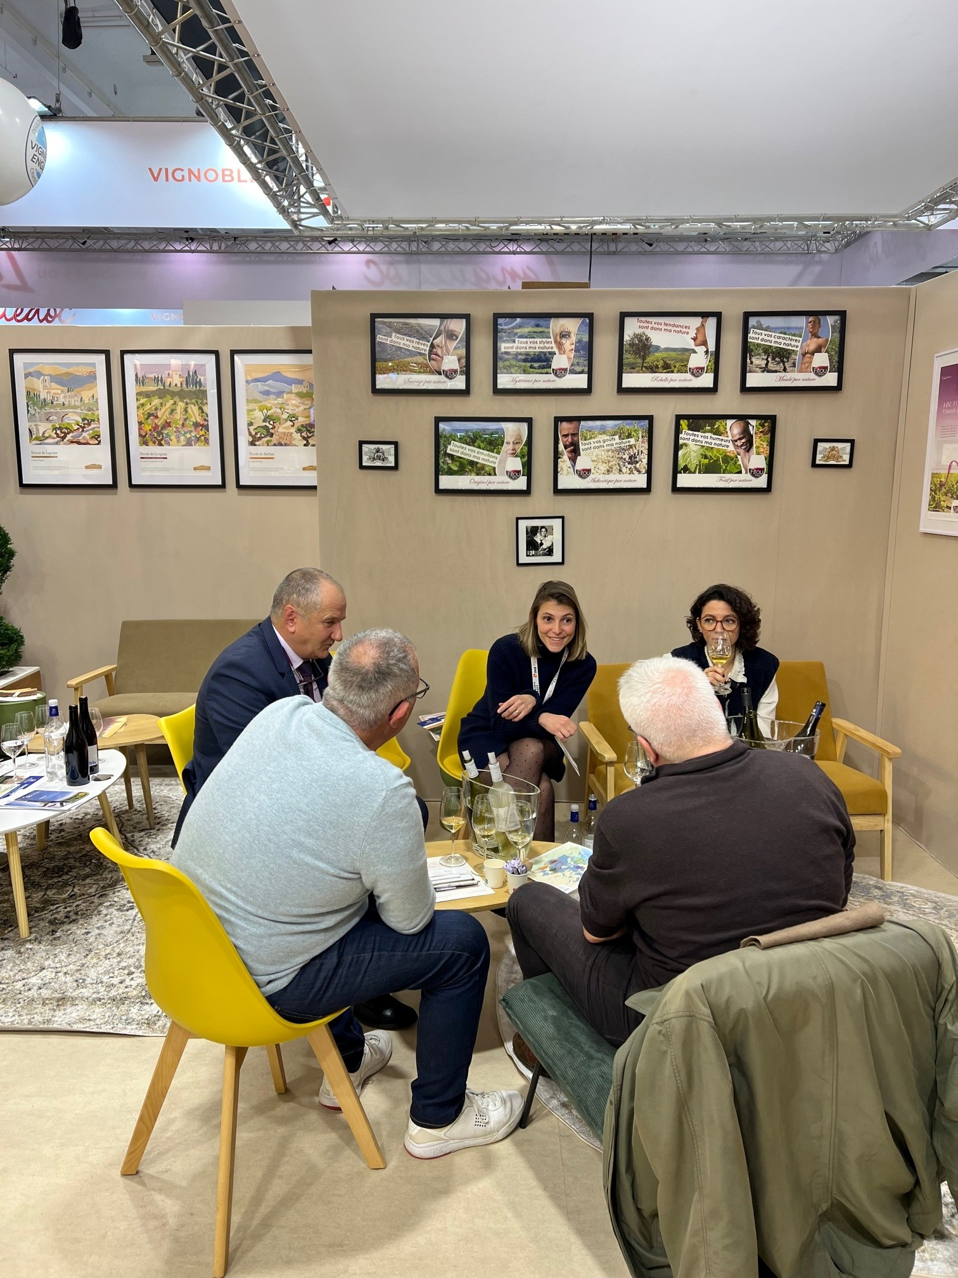
5 – Bilan Actions Presse 2025
Wine Paris 2025
14 Rendez-vous presse sur les 3 jours.
Presse rencontrée :
Revue du Vin de France : Karine Valentin
Les Echos : Jean-Francis Pécresse (directeur de la Rédaction des Echos Weekend, Supplément Vin des Echos)
Les Echos : Jean-Michel Brouard (collaborateur aussi pour Terre de Vins, Cuisine et Vins de France)
V&S News : Nelly Barbé
Zepros : Jean-Charles Schamberger
Le Monde : Rémi Barroux
Revue du Vin de France : Jérôme Baudoin (Rédacteur en Chef)
Vigneron : Jean-Luc Barde
Terre de Vins : Mathieu Doumenge (Rédacteur en Chef)
Bettane & Desseauve : Alain Chameyrat
Influenceurs : Guillaume Benquet, Nicolas Strager, Laurent Charrière, Olivier Tanguy
Antoine Gerbelle
3 belles retombées presse pour le moment et des projets en cours : Le Monde, Les Echos, L’Opinion : Voir sur le site internet www.vins-corbieres.com

Slide 15
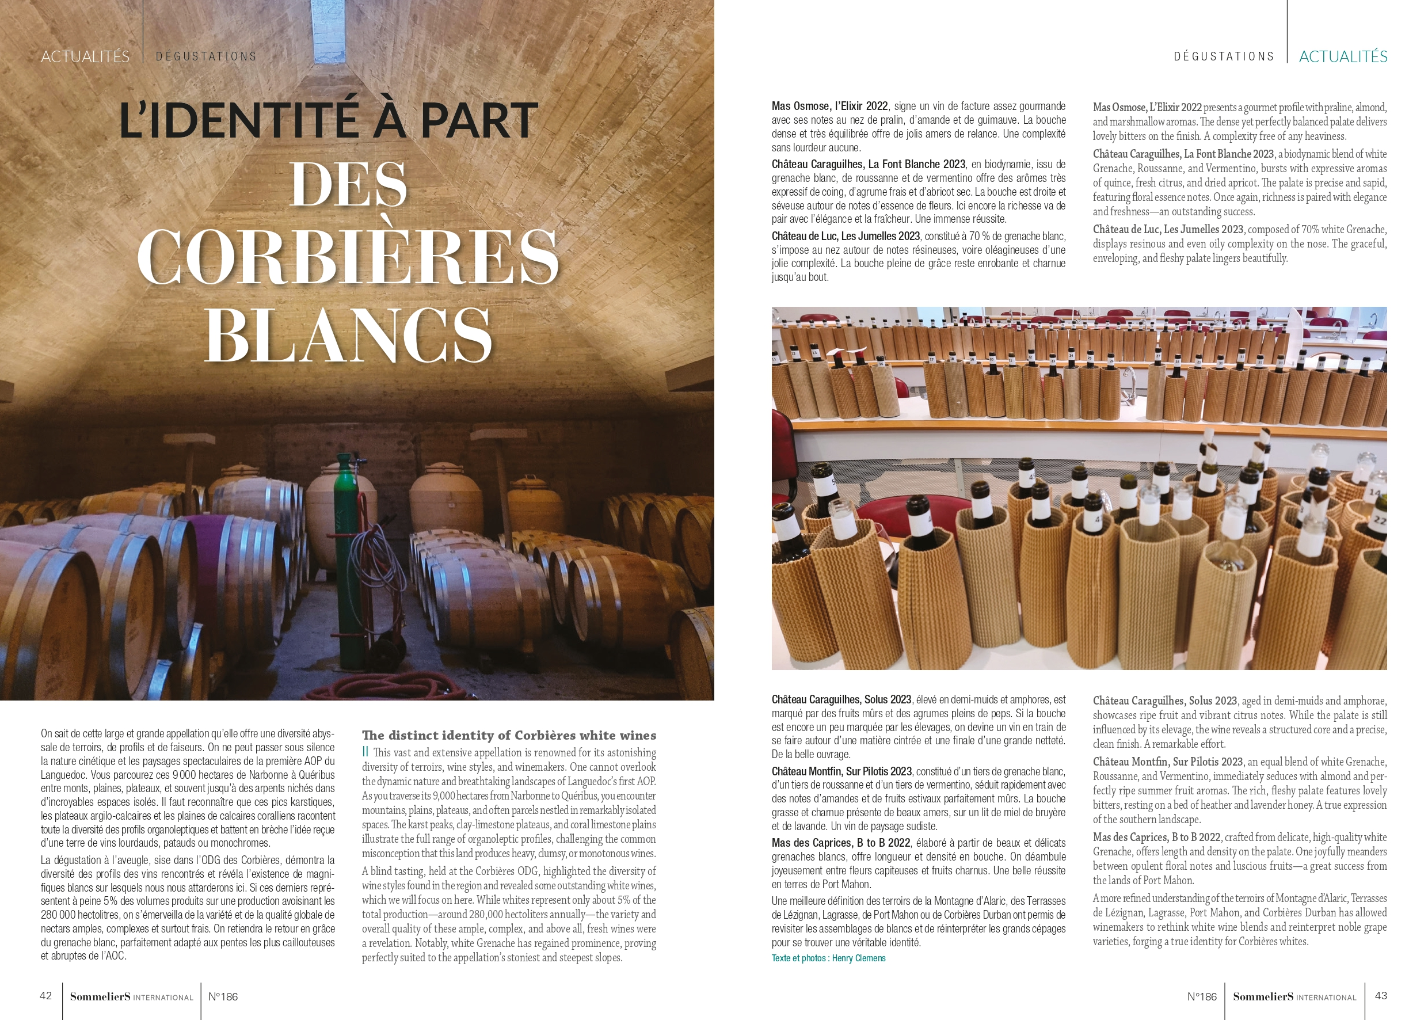
5 – Bilan Actions Presse 2025
Accueil en région
3 accueils en région depuis Septembre 2024 :
03 & 04 décembre 2024 : Jérôme Gagnez (France Inter « On va tous déguster » + Henri Clémens (Sommelier International).
Focus sur les blancs et les rouges de Corbières
19 février : Revue du Vin de France pour les Grands Blancs du Languedoc : Jérôme Gagnez et Karine Valentin
06 mars : Revue du Vin de France pour les Vins à moins de 15€ : Jérôme Gagnez (dégustateur partie Est du Languedoc pour la RVF)

Slide 16
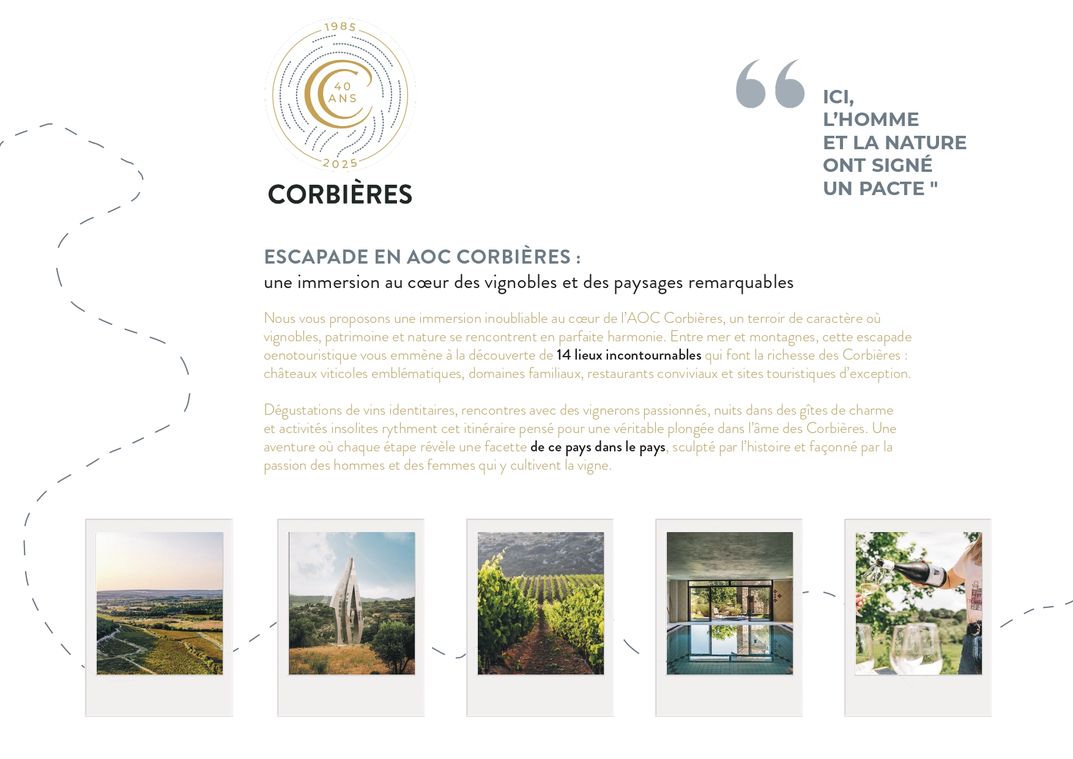
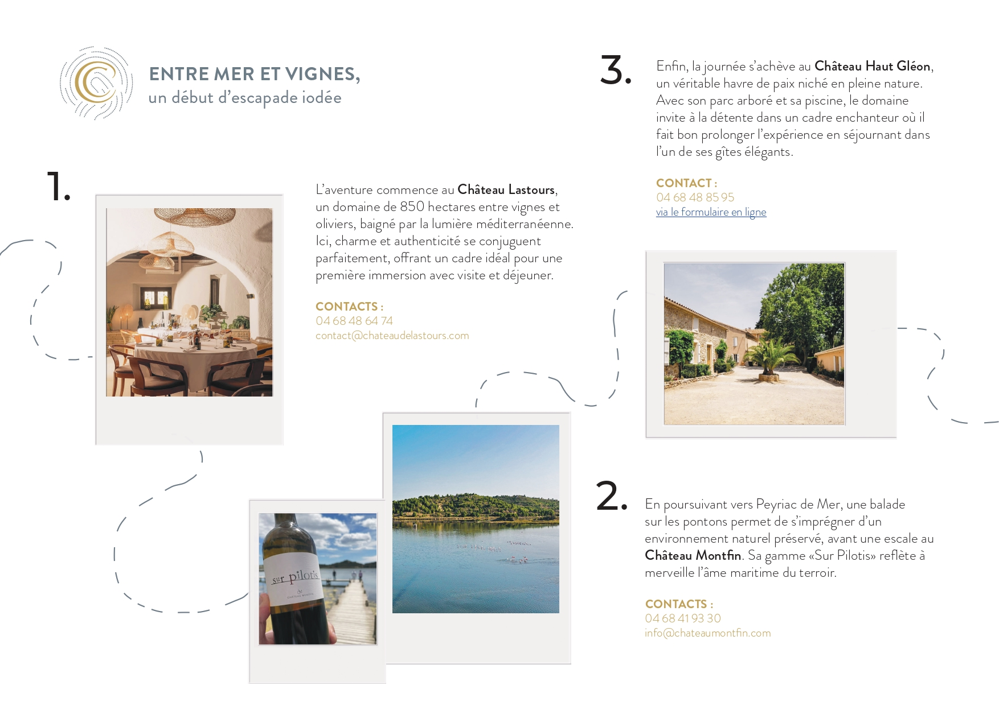
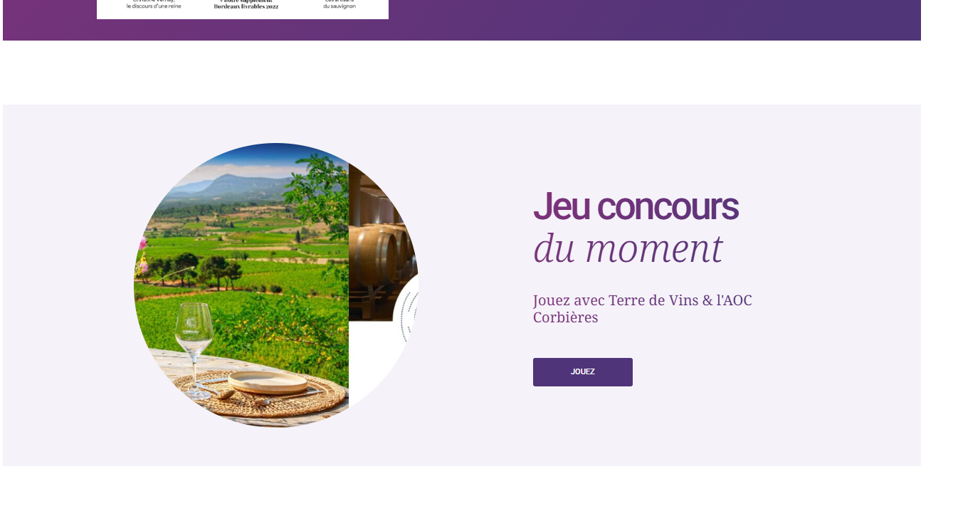
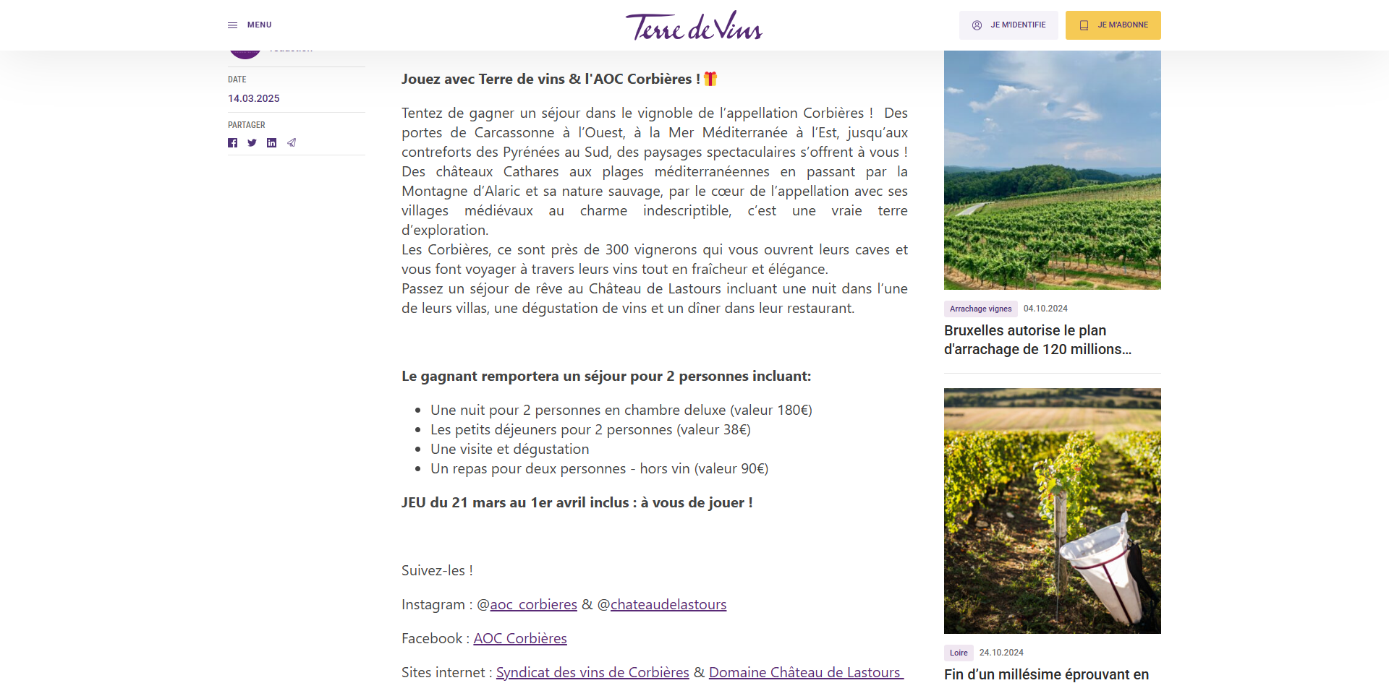
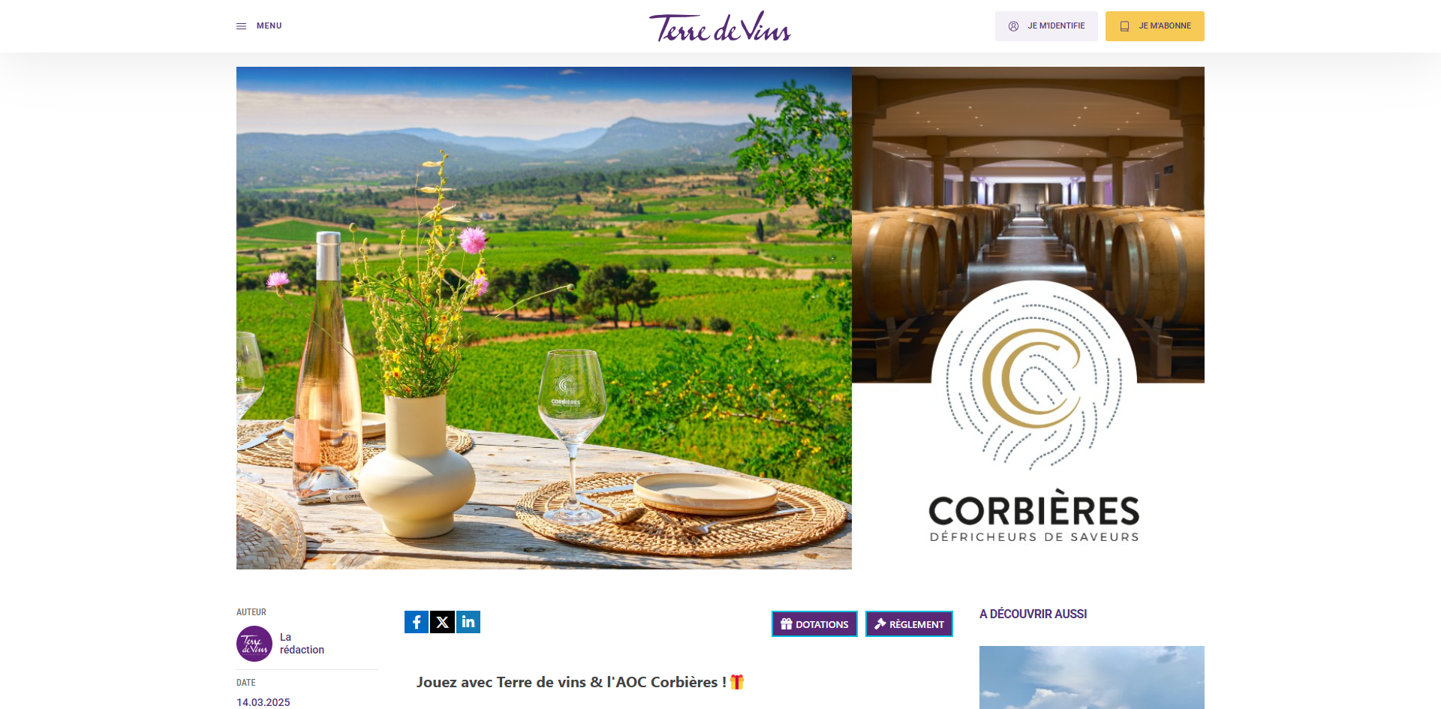
5 – Bilan Actions Presse 2025
Communiqué de Presse / Insertions / Déjeuner de presse
2 Communiqués de Presse en plus de ceux de Wine Paris :
Oenotourisme
Vins d’été (en cours)
1 Insertion dans le Monde des Vins (digital) en novembre
1 insertion print dans la RVF spéciale Foire aux Vins de septembre (+ gros numéro)
1 Jeu concours avec Terre de Vins : sur leur site internet + réseaux sociaux + newsletter envoyée à + de 60K abonnés. Focus oenotourisme pour être cohérent avec le communiqué de presse actuel.
1 Déjeuner de presse à Paris prévu fin novembre / début décembre
3 à 4 Rdv en région

Slide 17
6 – Bilan Digital
Refonte du Site Internet
Objectifs :
Renforcer la visibilité de l’AOP
Faire passer les messages clairs et fondamentaux de l’AOP
Facilité l’expérience utilisateurs
Facilité l’expérience du vigneron
Moyens :
Création d’un extranet vigneron dans lequel : la documentation de l’AOP à télécharger, le programme des actions, les appels à échantillons ou participation, les bilans des actions, les comptes-rendus de réunions etc.
Oenotourisme plus développé avec mise en avant de l’offre. Collaboration avec Aude Tourisme qui recense déjà beaucoup d’infos.
Meilleure mise en avant des actualités et des évènements
Suivi statistiques
Etude du rajout d’une boutique dans laquelle seraient vendues les cuvées lauréates du concours Corbières
www.vins-corbieres.com

Slide 18



6 – Bilan Digital
Réseaux Sociaux
Objectifs :
Renforcer la visibilité de l’AOP
Faire passer les messages clairs et fondamentaux de l’AOP
Facilité l’expérience utilisateurs
Facilité l’expérience du vigneron
Moyens :
Changement de Community Manager en décembre 2024. Nous travaillons désormais avec Henri de Vergeron.
Bilan au 31/03 :
INSTAGRAM : 4615 FOLLOWERS +5% depuis fin décembre 2024. Publications quotidiennes.
LINKEDIN : 372 ABONNES
FACEBOOK : 17151 FOLLOWERS

Slide 19

7 – Evènementiel Grand Public 2025
Eté en Corbières
Objectifs :
Dynamiser l’image des vins de Corbières auprès de consommateurs locaux
Informer les consommateurs grâce à des contacts directs vignerons
Cibles : Consommateurs
Quand ? Où ?
Fin juin à début septembre : sur 10 semaines. Chez les vignerons de Corbières.
Déroulé :
Un groupement de domaines propose au grand public, durant l’été, une soirée dégustation avec animation musicale.
Chaque domaine-capitaine organise une soirée, en présence d’autres domaines. Le format de la soirée (dégustation, food truck etc) est au choix du domaine capitaine et des domaines invités.
Outils de communication : le groupe de musique, les affiches, flyers, PLV seront pris en charge par le syndicat et distribué à chaque domaine participant.
Rétroplanning : finalisation des inscriptions. Déjà 7 soirées confirmées.
Attention, cette année, le syndicat fera une convention avec les domaines capitaines afin que la visibilité soit Corbières. Ces soirées nous permettent de créer un lien entre les domaines via l’appellation.
Tous les outils de communication doivent-être identiques. La PLV sur place doit-être celle de Corbières.
Sinon, le syndicat ne financera pas.

Slide 20
7 – Evènementiel Grand Public 2025
Soirée 40 ans / Lancement Eté en Corbières
Objectifs :
Moment de fête et de partage à l’occasion des 40 ans de l’appellation
Dynamiser l’image des vins de Corbières auprès de consommateurs locaux
Informer les consommateurs grâce à des contacts directs vignerons
Cibles : Consommateurs
Quand ? Où ?
27 juin au Château de Boutenac
Déroulé :
40 vignerons présents. 1 barrique par vigneron le long de l’allée et dans la cour d’honneur.
Ticket d’entrée incluant 1 verre en verre et 3 consommations.
5 foodtrucks et 2 groupes de musique (1 déambulatoire et 1 fixe)
Ambiance guinguette (lumière)
Rétroplanning : inscriptions en avril / début mai.

Slide 21
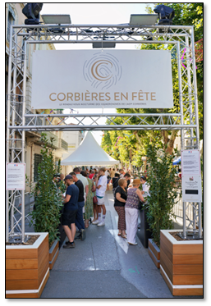
7 – Evènementiel Grand Public 2025
Corbières en Fête
Objectifs :
Mettre en place au cœur de l’Appellation une opération promotionnelle pour le grand public à la découverte de nos vins.
Créer un évènement transversal capable de fédérer touristes et population locale, mais aussi cafetiers, restaurateurs, collectivités locales…
Positionner les vignerons et leurs vins au cœur du dispositif en privilégiant le contact direct avec le public
Cibles : Consommateurs
Quand ? Où ?
28 juillet à Lézignan Corbières. De 18h à 22h30. (17h pour les vignerons)
Déroulé :
Des espaces dégustation (chapiteaux) seront disposés sur le Cours de la République et le boulevard Marx Dormoy + des animations musicales déambulatoires
Plusieurs espaces de restauration accompagnant la dégustation (foodtruck et commerçants sur place)
Vente de verres et tickets dégustation : en 2025 7€ le verre en plexi + 4 consommations. Pas de consigne cette année.
Rétroplanning :
Envoi du formulaire d’inscription mi-avril. Dead line inscription début mai.
Maximum 50 vignerons.

Slide 22
7 – Evènementiel Grand Public 2025
Partenariats
Objectifs :
Nous associer à des établissements dynamiques qui correspondent à notre image
Rebooster l’image des vins de Corbières auprès de consommateurs locaux
Informer les consommateurs grâce à des contacts directs vignerons
Cibles : Consommateurs + pros (restaurateurs, cavistes)
Quand ? : semestre 2
Déroulé :
Il s’agit de créer des partenariats avec des établissements. Les formats peuvent être différents : dégustation en présence du vigneron, sans la présence du vignerons, référencement de quelques cuvées sur les cartes, prêt de PLV etc.
En cours de discussion pour des opérations cet été:
La Basse Cour (Lagrasse)
Vins de Dagne (Val de Dagne)
Brasserie le 89 (Narbonne)
Le syndicat vous enverra une information pour chaque opération.

Slide 23
8– Echanges et Questions diverses

Slide 24

Merci
de votre attention
www.vins-corbieres.com

